Slide 1
دورة
أطر تمكين المرأة
26-27-28 /2/ 2024
المحاضر
أ .م . د رنا علي الشجيري

Slide 2
معوقات اقتصادية
رغم الجهود والمكاسب المتواضعة التي حققتها المرأة العربية في سوق العمل، إلا أن الأرقام ما زالت تكشف عن فجوة بينها وبين الرجل في هذا القطاع الحيوي، والذي زاد وباء فيروس كورونا من اتساعها، فحسب الأرقام والبيانات الصادرة عن منظمة العمل الدولية حول المساواة بين الجنسين وعدم التمييز لعام 2020، فقد بلغ معدل مشاركة المرأة العربية في سوق العمل نحو 18.4 %، وهو المعدل الأدنى في العالم .
أسبابها :
الأطر التنظيمية القانونية التمييزية في بعض البلدان العربية
ومحدودية التدريب الملائم
وأعمال الرعاية غير المدفوعة
انخفاض الأجور
البيئة غير الآمنة للعمل

Slide 3

فلم توضيحي

Slide 4
المعوقات السياسية
حيث تسجل المنطقة العربية أقل مشاركة للمرأة في الحياة السياسية على مستوى العالم بتسجيلها نحو 15.2 %حيث تعد المنطقة أقل عن المعدل العالمي البالغ 22.1 % من النساء الممثلات في البرلمان، وعلى الرغم من الجهود التي تبذلها البلدان العربية على الصعيد الإقليمي لتضمين المساواة بين الجنسين في الدساتير والسياسات، بما في ذلك توفير نظام الحصص “الكوتا”، إلا أن المرأة لا تزال ممثلة تمثيلًا ناقصًا في الأحزاب السياسية، وكقضاة وفي المناصب الوزارية
أسبابها
الموروث الثقافي
البيئة القبلية أو العشائرية للمنطقة
تدني الوعي السياسي
ضعف الكوادر النسائية في المجال السياسي

Slide 5
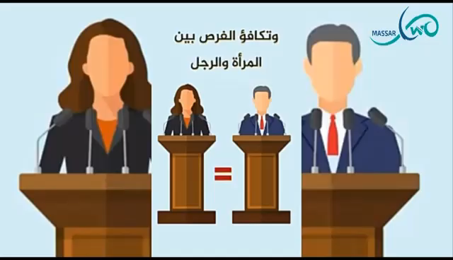
فلم توضيحي

Slide 6
المعوقات الاجتماعية
تنعكس آثار الموروث الاجتماعي والثقافي في بعض المجتمعات العربية على المرأة، مما يعوقها عن ممارسة دورها في بناء المجتمع
حيث إن هيمنة الثقافة الأبوية المتداخلة مع قيم الإخضاع والهيمنة، قد حصرت دور المرأة في الوظيفة الاجتماعية والأسرية، مما كان له أثر سلبي في قضية تمكين المرأة في المنطقة
أسبابها
الحرية المحدودة للاختيار
ثقافة العيب والحرام
أولوية الزوجة للحياة الأسرية
تضاعف دورها الأسري في أيام الحروب لتكون إلام والأب

Slide 7

فلم توضيحي

